Slide 1
Tekstiainese digikasutus Rahvusraamatukogus:
avatud andmed ja avatud kood
Peeter Tinits, 26. okt 2020
Oskar Kallase päev, Eesti Kirjandusmuuseum

Slide 2
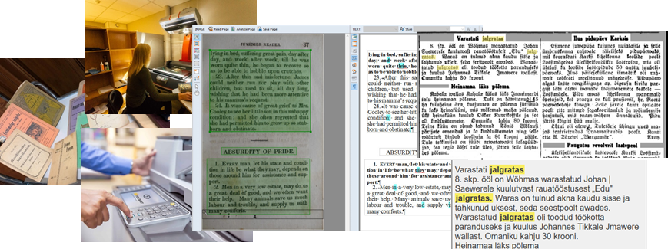
Suured digikollektsioonid

Slide 3
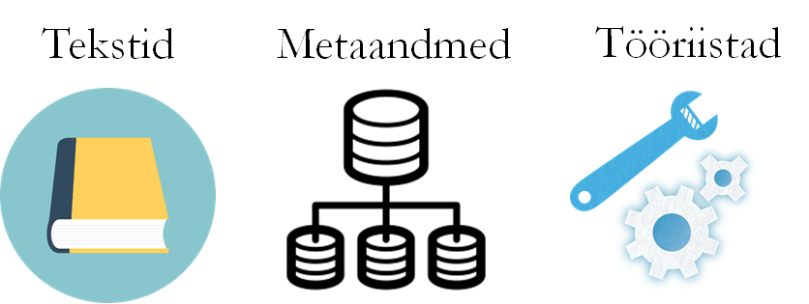
Uurija vajadused

Slide 4
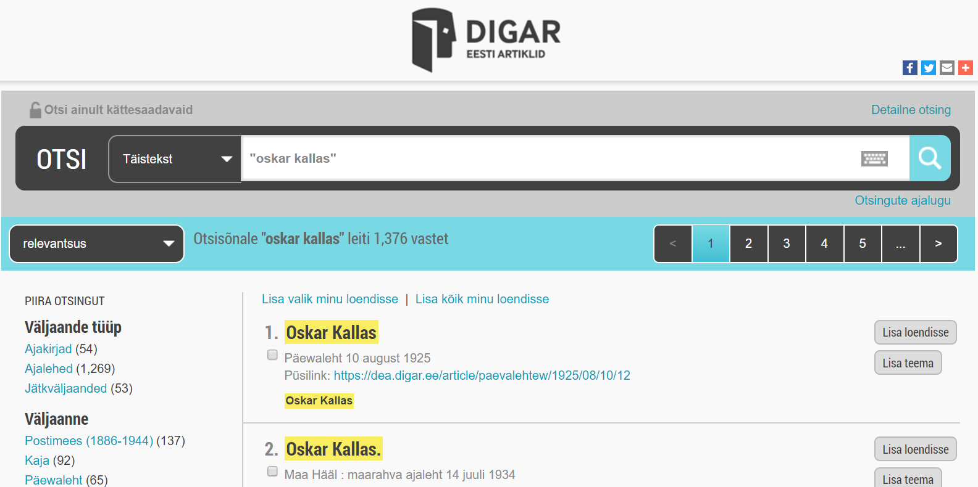
Digari otsingud
https://dea.digar.ee

Slide 5
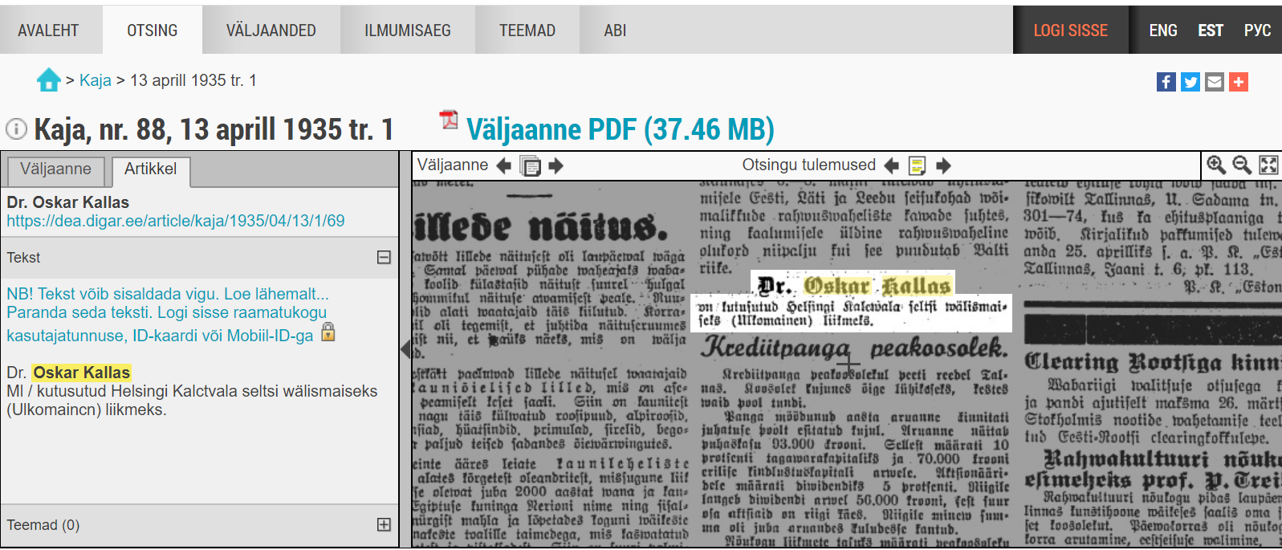
Digari otsingud
https://dea.digar.ee

Slide 6
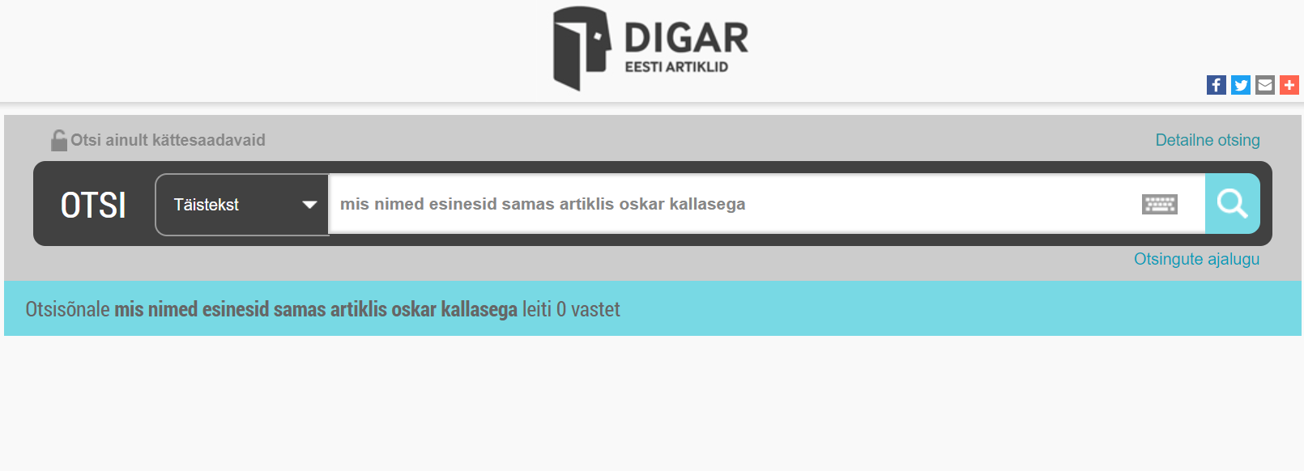
Keerulisemad küsimused
https://dea.digar.ee

Slide 7
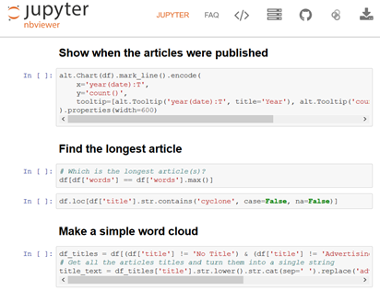
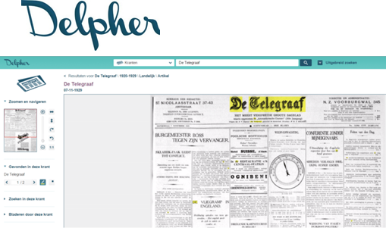
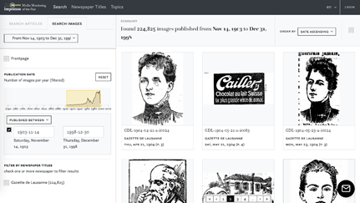
Arengud raamatukogudes

Slide 8
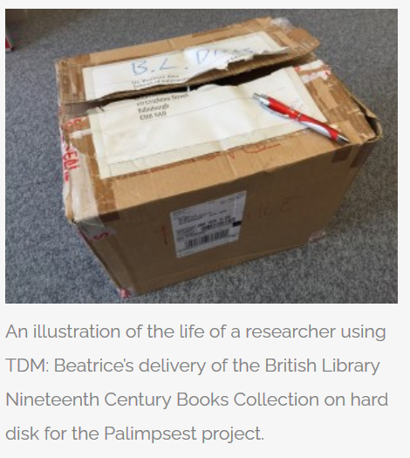
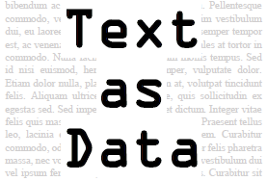

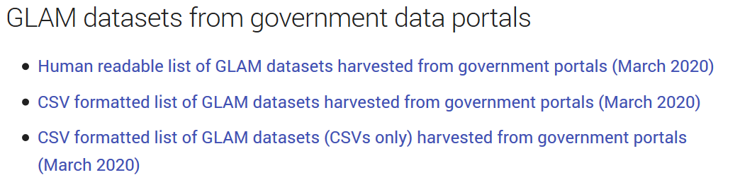
Tekstid kui andmed

Slide 9
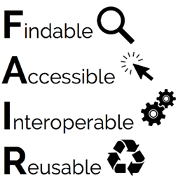
Avatus
FAIR e. “ausad andmed”
Leitavad
Ligipääsetavad
Teineteisega haakuvad
Taaskasutatavad

Slide 10
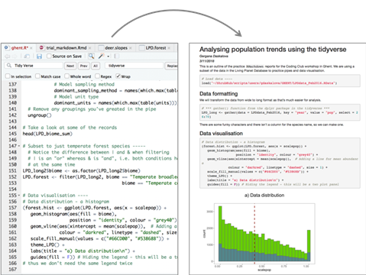
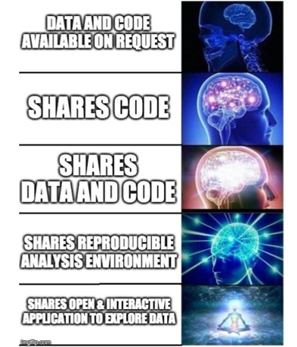

Avaandmed teaduses
(Heunis 2020)

Slide 11
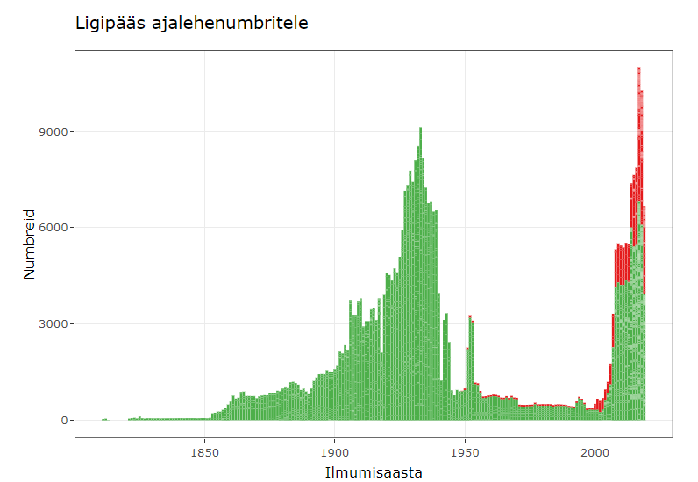
Avatud materjal
https://data.digar.ee

Slide 12
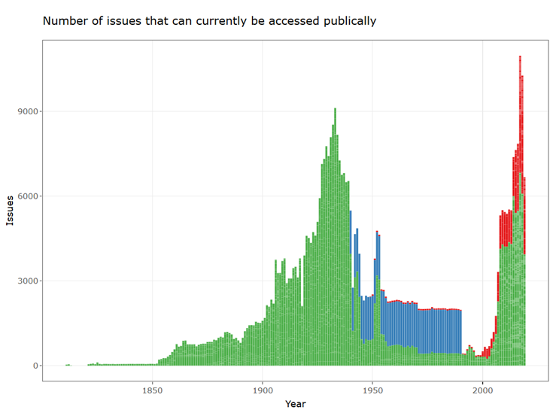
Avatud materjal
https://data.digar.ee

Slide 13
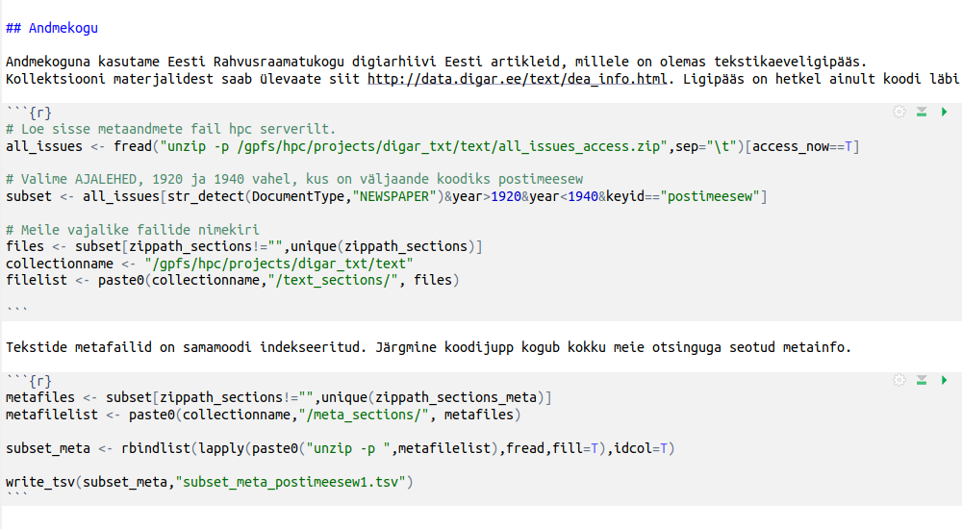
Avatud kood
https://data.digar.ee

Slide 14
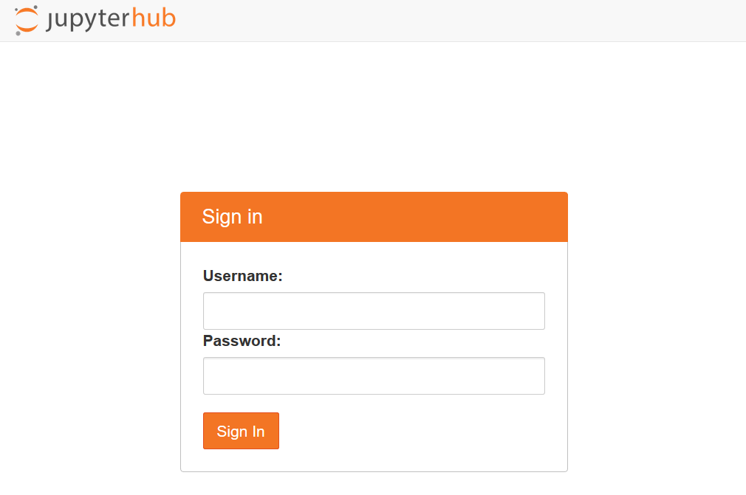
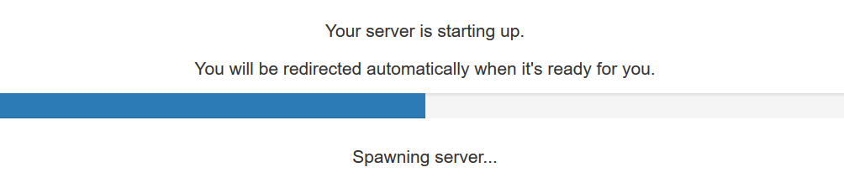
Avatud andmed
ETAIS arvutusklastris

Slide 15
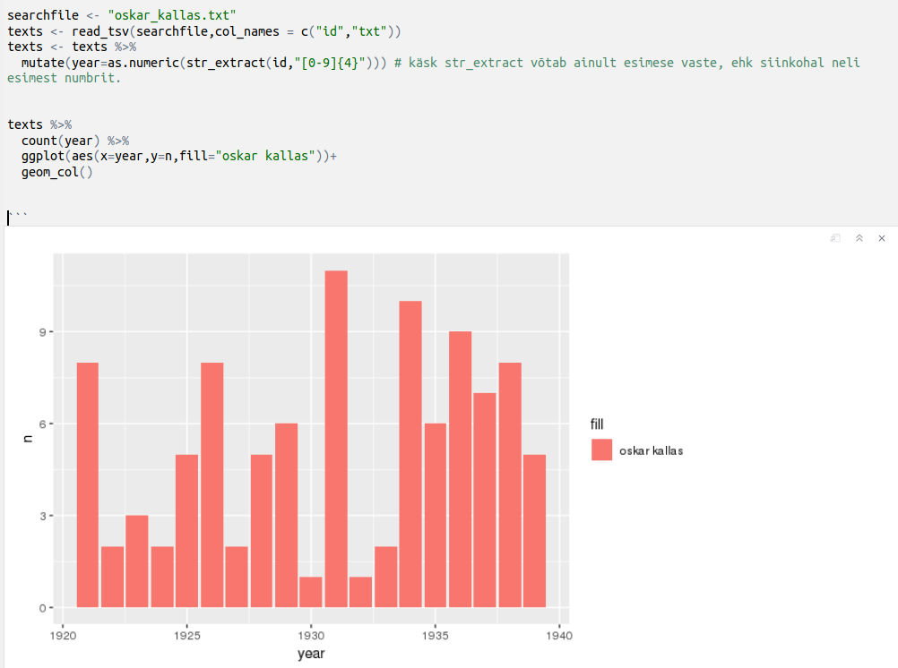
Rakendused
https://data.digar.ee

Slide 16
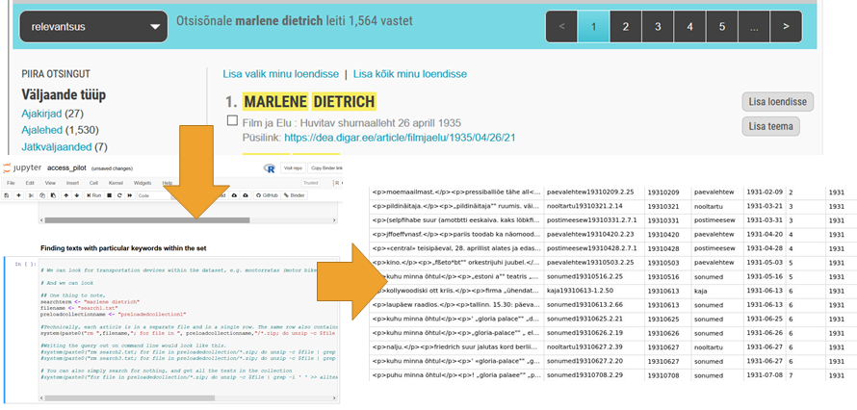
Rakendused
https://data.digar.ee

Slide 17
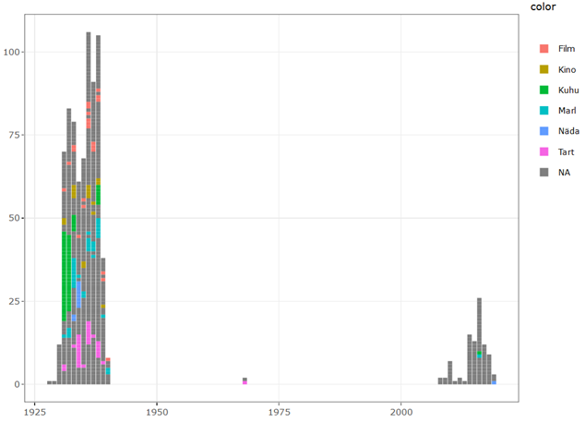
Rakendused
https://data.digar.ee

Slide 18
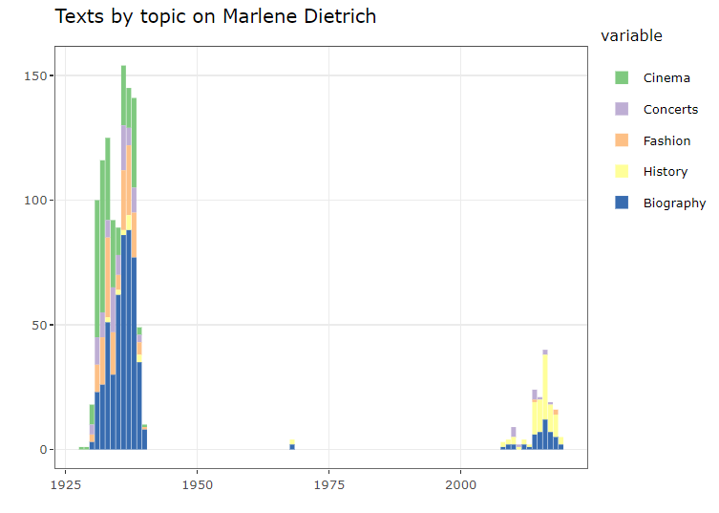
Rakendused
https://data.digar.ee

Slide 19
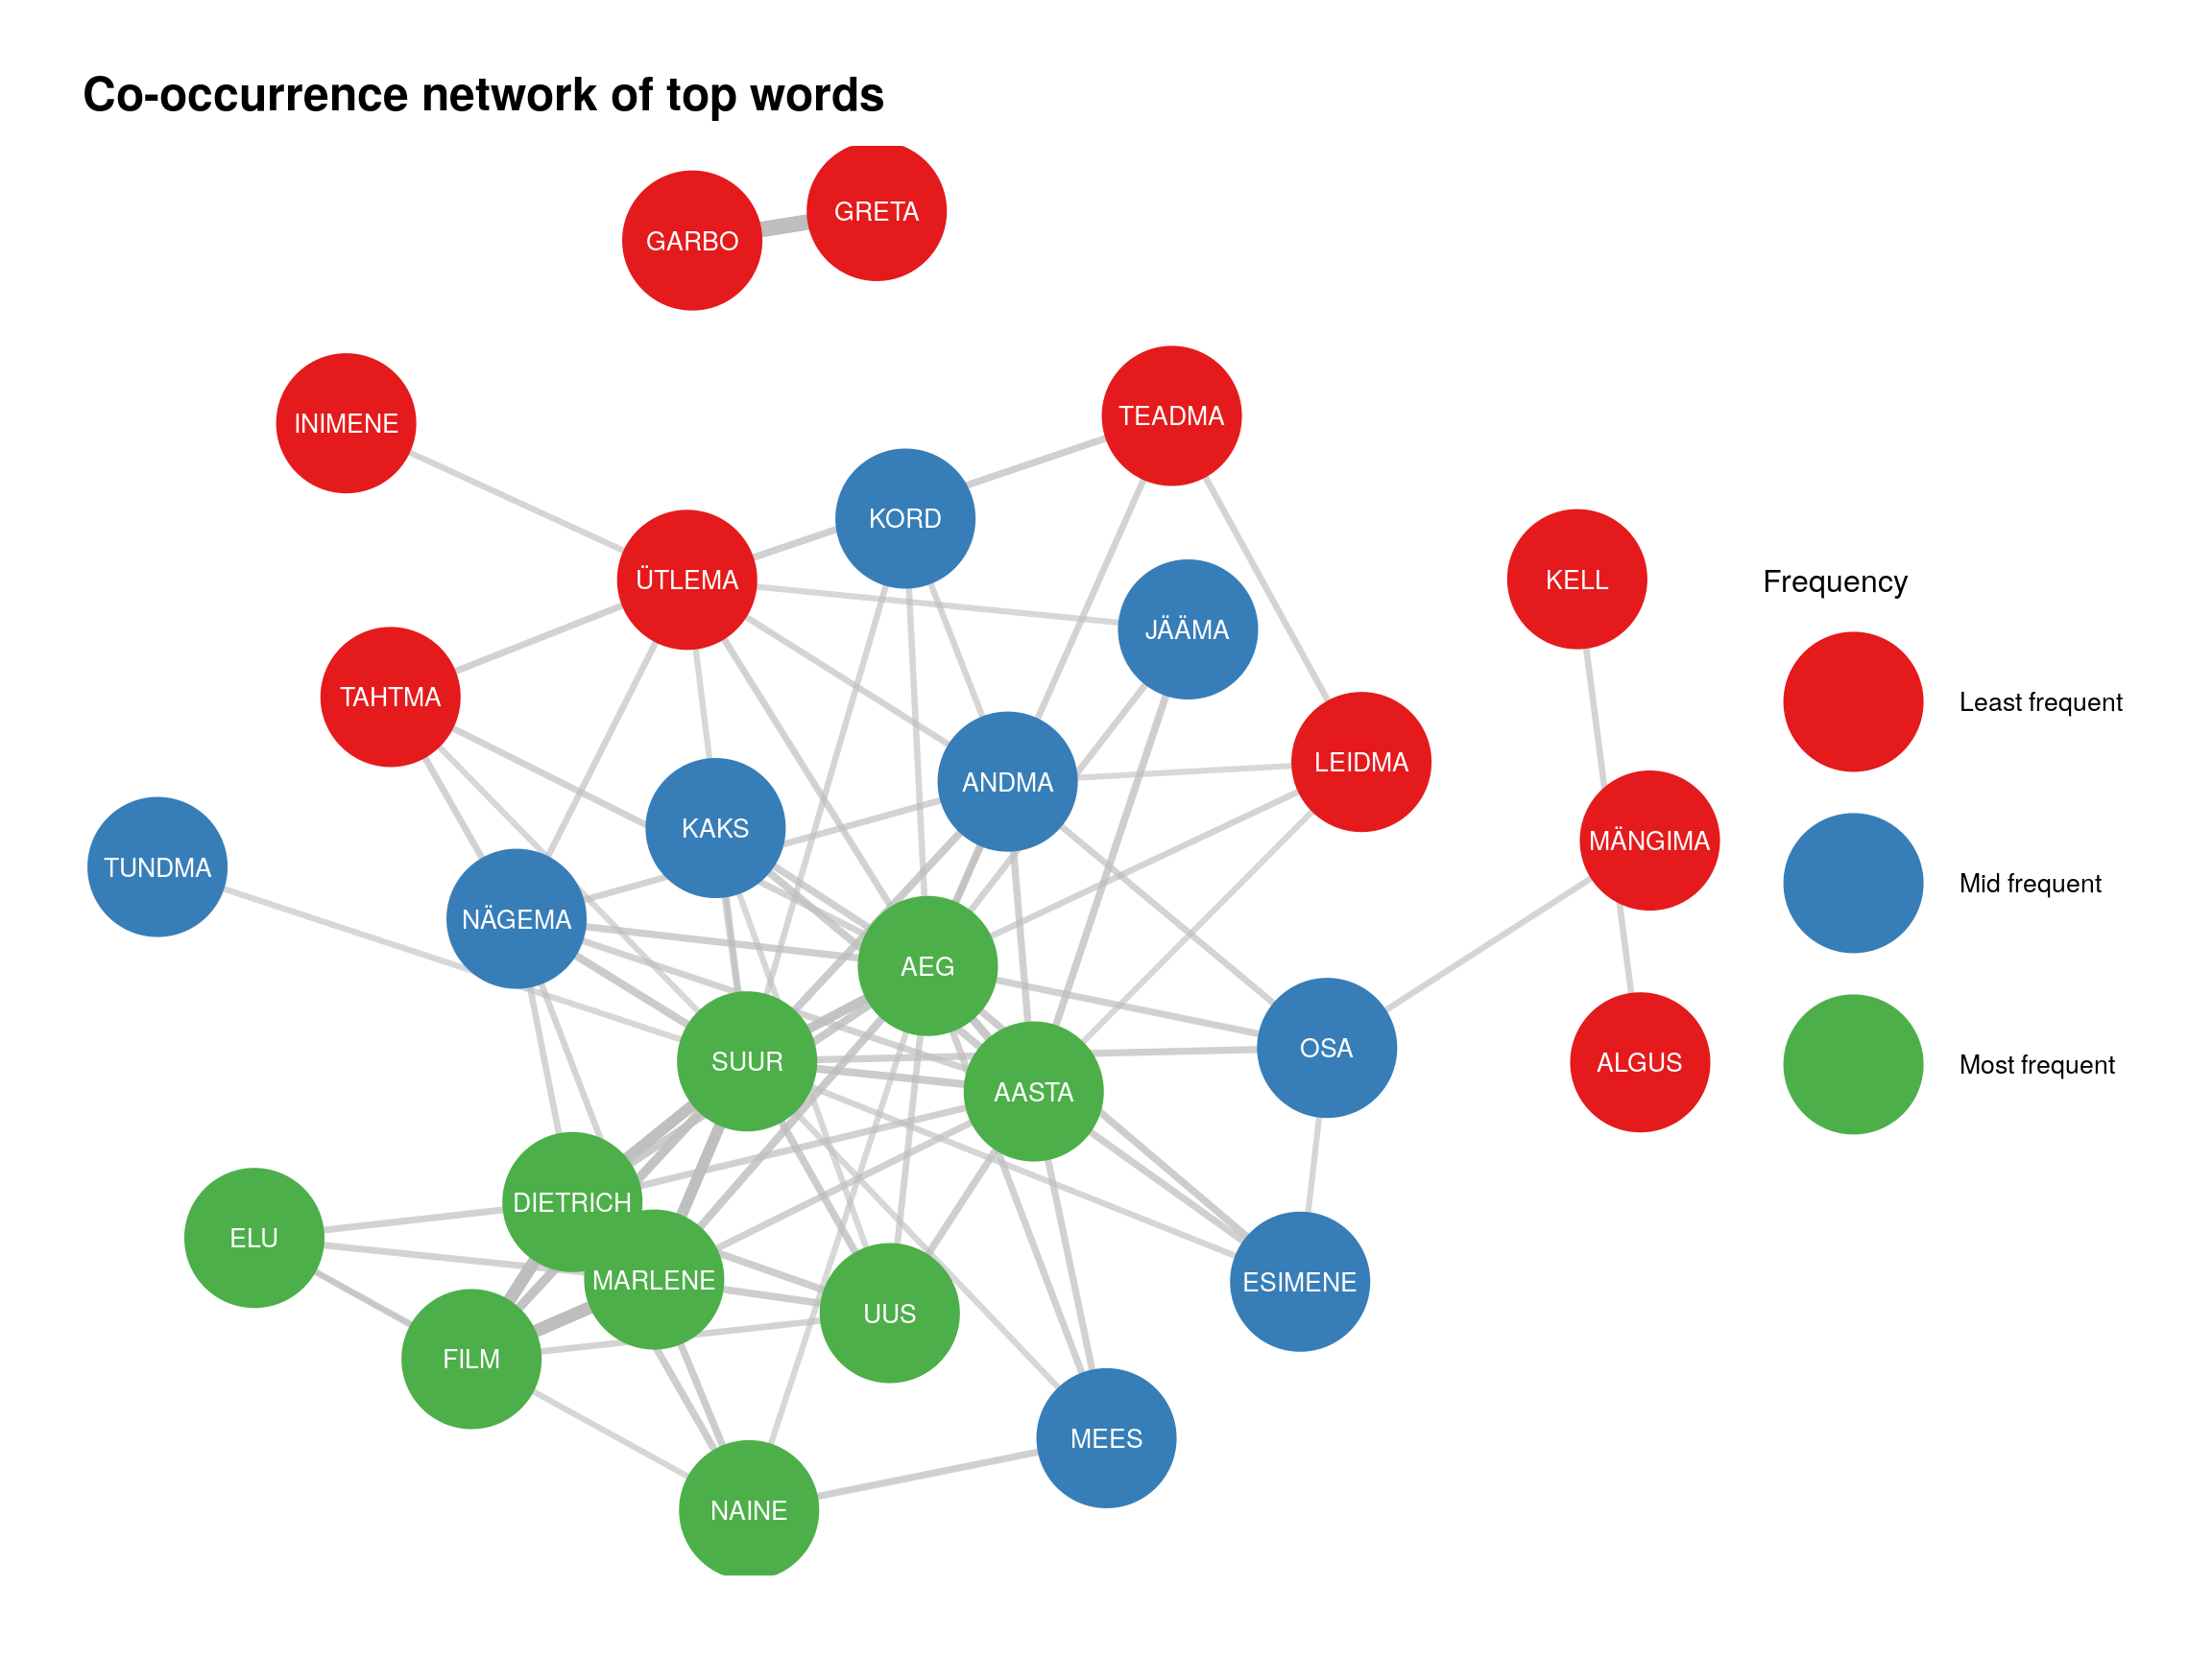
Rakendused
https://data.digar.ee

Slide 20
Nüüd-varsti ligipääsetav
~6.3 miljonit artiklit
~3.6 miljonit lk
~390 tuhat numbrit
~2200st väljaandest
Avatud kood,
avatud andmed

